Slide 1
Atomul - Modelul atomic al lui Rutherford
ArminC

Slide 2
Atomul
1
Prezentare, modelul atomic si istoric

Slide 3
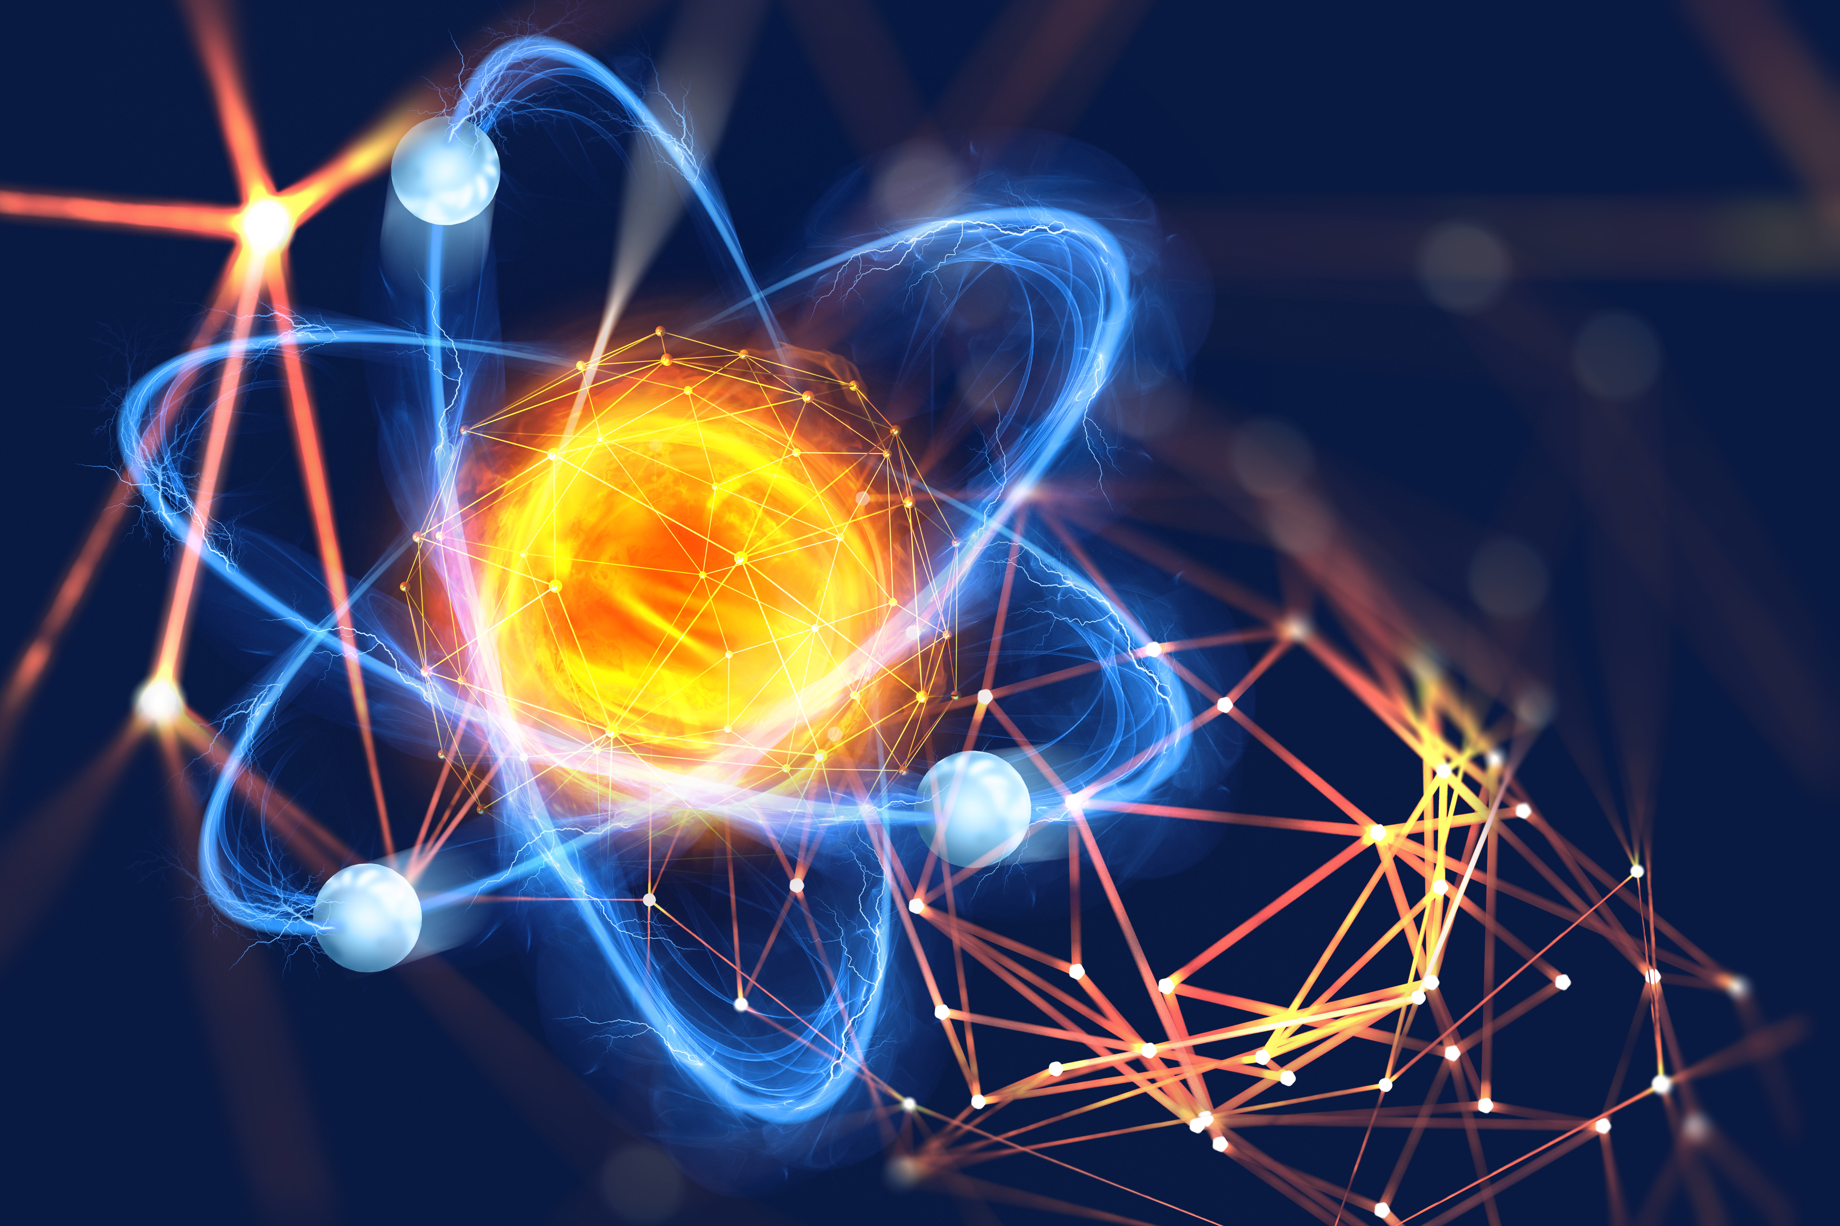
Atomul este cea mai mica unitate constitutiva a materiei comune care are proprietatile unui element chimic.

Slide 4
Modelul atomic
Modelul atomic este un model stiintific care incearca sa explice proprietatile, constatate experimental, ale atomului. Pot fi impartite in:
modele atomice precuantice (Thomson si Rutherford)
modele cuantice (Bohr, Bohr-Sommerfeld si vectorial)

Slide 5
Istoric
Grecii din antichitate si-au imaginat lumea ca fiind construita din mici particule, indivizibile si imuabile, numite de ei drept atomi.
Dupa descoperirea electronului (in 1895), Thomson a propus (in 1904) un model care descria atomul ca o sfera incarcata pozitiv in care erau scufundate mici bilute incarcate negativ (electroni). Acest model, numit 'modelul cozonacului cu stafide', a fost apreciat ca fiind 'corect', pana cand experimentele efectuate de Rutherford si colaboratorii sai au evidentiat deficientele sale.
De aceea, Rutherford a propus modelul planetar al atomului, in care atomul era considerat ca fiind format dintr-un nucleu incarcat cu o sarcina pozitiva in jurul caruia se misca electronii, precum planetele in jurul Soarelui. Si acest model a fost apreciat ca fiind 'corect', pana cand au fost observate deficientele sale.

Slide 6
Bohr a propus modelul sau in care electronii se misca pe orbite circulare stationare in jurul nucleului, fara a pierde energie. Ulterior, Sommerfeld a modificat modelul lui Bohr afirmand ca electronii se pot misca nu numai pe orbite circulare ci si pe orbite eliptice.
In 1926, modelul lui Bohr a fost si el inlocuit, fiind propus un model al atomului bazat pe legile mecanicii cuantice. In acest ultim model, electronii erau imaginati ca avand forma unor nori ('nori electronici') in jurul nucleului central.

Slide 7
“Rutherford”
2
Ernest Rutherford, modelul atomic Rutherford

Slide 8
Ernest Rutherford
Ernest Rutherford (1871-1937) a fost un chimist nascut in Noua Zeelanda care a lucrat cu J.J.Thomson la Universitatea din Cambridge, fiind elevul acestuia. A efectuat impreuna cu Thomson experimente asupra ionilor de gaze tratate cu raze X. In 1898 Rutherford a dovedit existenta razelor alfa si beta la atomii de uraniu.
Ernest Rutherford a primit Premiul Nobel pentru chimie in 1908, pentru "investigatiile sale in domeniul dezintegrarii elementelor si in chimia substantelor radioactive". Pentru contributiile sale referitoare la structura atomului, in special pentru descoperirea nucleului atomului, acesta este considerat parintele fizicii nucleare.

Slide 9
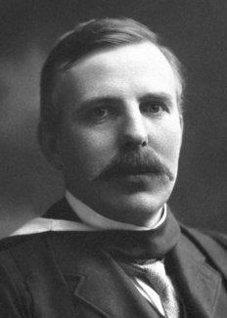
Ernest Rutherford
“Parintele fizicii nucleare” – laureat al Premiului Nobel in anul 1908.

Slide 10
Niciodata sa nu spui: "Am incercat o data si nu a functionat."

Slide 11
Modelul atomic Rutherford
Modelul atomic Rutherford, elaborat de Ernest Rutherford in 1911, este primul model planetar al atomului. Conform acestui model, atomul este format din nucleu, in care este concentrata sarcina pozitiva, si electroni care se rotesc in jurul nucleului pe orbite circulare, asemeni planetelor in Sistemul Solar.
Caracteristicile fundamentale ale modelului atomic ale lui Ernest Rutherford sunt urmatoarele:
atomii au in mijloc un nucleu foarte mic ce contine cea mai mare parte a masei atomului
cea mai mare parte a atomului este spatiu gol
electronii orbiteaza in jurul nucleului
nucleul este format din protoni, care sunt incarcati pozitiv
numarul protonilor este egal cu cel al electronilor

Slide 12
Experimentul Rutherford
Experimentul "Rutherford" a fost cel care a condus la "reproiectarea" atomului si a fost in fapt efectuat, la sugestia lui Rutherford, de catre Hass Geiger si Ernest Marsden in anul 1909. Experimentul a constat in bombardarea unei foite de aur cu particule alfa emise prin descompunerea radioactiva a atomilor de radiu. Receptia particulelor alfa s-a facut prin intermediul unei placute detectoare din sulfat de zinc. Bazandu-se pe cunostintele vremii privind structura atomului (modelul atomic al lui J.J.Thomson), Geiger si Marsden se asteptau ca cea mai mare parte a particulelor alfa sa calatoreasca drept prin foita de hartie, in timp ce numai o foarte mica parte va fi deviata sub un unghi foarte mic.

Slide 13
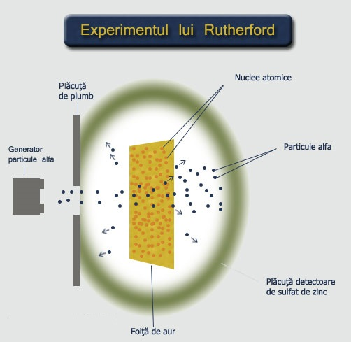
Aceste asteptari erau fundamentate prin presupunerea ca sarcinile pozitive si negative ce formau atomul erau distribuite uniform in interiorul acestuia si ca asupra particulelor alfa se va exercita o forta electrica foarte slaba.
Ce au descoperit cei doi cercetatori, Hass Geiger si Ernest Marsden, a fost surprinzator: cele mai multe particule alfa treceau de foita de aur fara a suferi devieri, indicand ca atomul este, in cea mai mare parte, spatiu gol.

Slide 14
O mica parte din particulele alfa au fost deviate sub diverse unghiuri, aratand astfel ca sarcina pozitiva a atomului trebuie sa fie concentrata intr-o zona foarte restransa a atomului. In sfarsit, o foarte mica parte a particulelor alfa au fost reflectate in directia din care veneau.
Particulele alfa au o masa de aproximativ 8000 de ori mai mare decat masa unui electron. Prin urmare, pentru a devia sub unghiuri mari particulele alfa erau necesare forte foarte mari; electronul nu putea fi banuit ca fiind cauza acestor devieri. Avansand ideea unui nucleu atomic, foarte mic in comparatie cu dimensiunea atomului, dar care reprezenta cea mai mare parte a masei atomului, Rutherford a putut explica de ce numai unele particule alfa intalneau in drumul lor nuclee care sa le devieze.

